Slide 1
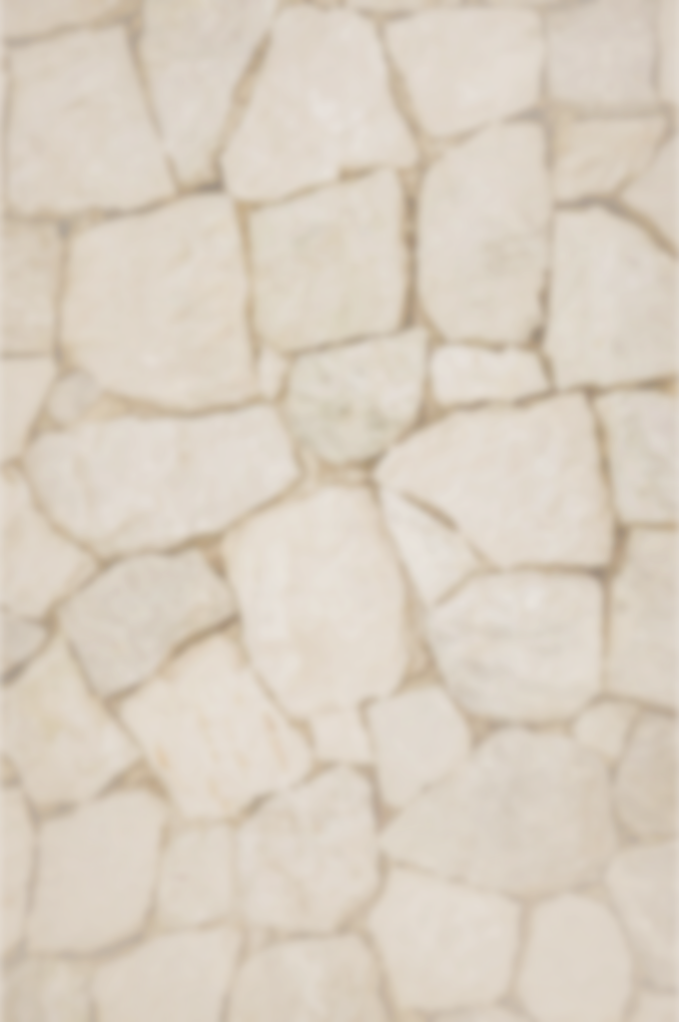
Государственное бюджетное общеобразовательное
учреждение города Москвы «Школа №2083»
«Девятовские каменоломни»
Авторы: Смирнова Наталья Сергеевна,
Лукьянова Ольга Евгеньевна,
Биденко Галина Ивановна

Slide 2
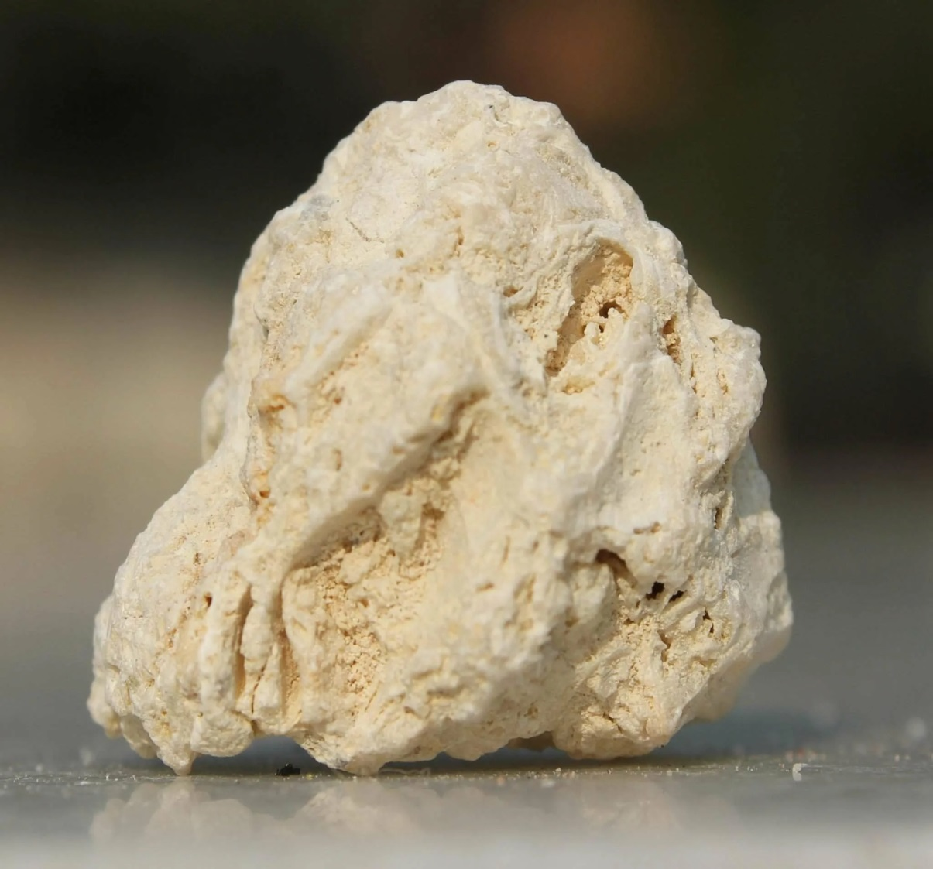
Известняк
Известняк — осадочная, обломочная горная порода биогенного, реже хемогенного происхождения, состоящая преимущественно из карбоната кальция (CaCO3) в виде кристаллов кальцита различного размера.
Известняк, состоящий из ископаемых раковин морских животных и их обломков, называется ракушечник. Кроме того, бывают нуммулитовые, мшанковые и мраморовидные известняки. Текстуры как правило массивные, массивнослоистые и тонкослоистые. При метаморфизме известняк перекристаллизуется и образует мрамор.

Slide 3
Московское море
Более 300 млн. лет назад на территории Тульской и Московской областей находилось море, часть древнего океана Тетис. Современные ученые называют море Московским или Нижним каменноугольным. Оно было неглубоким (до 200 м) и теплым - не менее 20 градусов, в нем были колонии кораллов и морских членистоногих и различных моллюсков.
Московское море высохло, а на его территории остались залежи известняка. Палеонтологи до сих пор находят в этих породах остатки животных древнего океана.

Slide 4
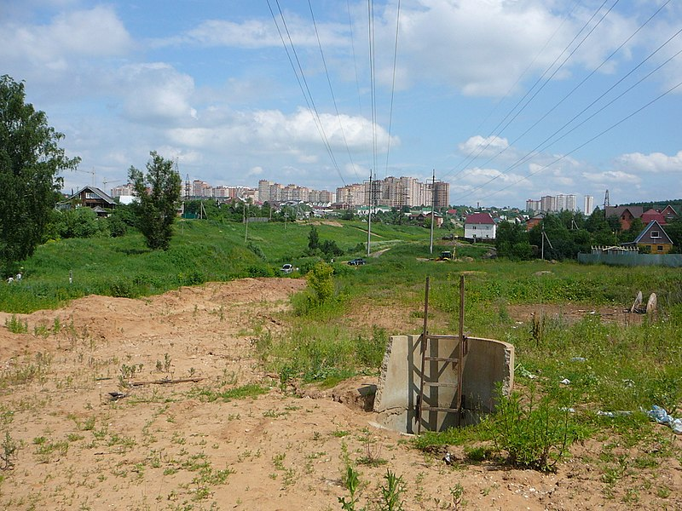
Девятовские каменоломни
Девятовские каменоломни - комплекс подземных выработок известняка (белого камня) в Новой Москве. Вход в каменоломни находится в деревне Рязановского поселения под названием Девятское (отсюда и название).
Интерес представляет тот факт, что в этих каменоломнях с XIV века добывали известняк, который использовался для строительства белокаменной

Slide 5
Девятовские каменоломни
«Силикаты» - второе название пещеры получили в честь минералов, добываемых в них. В дальнейшем близлежащая железнодорожная станция Курского направления была названа «Силикатная».

Slide 6
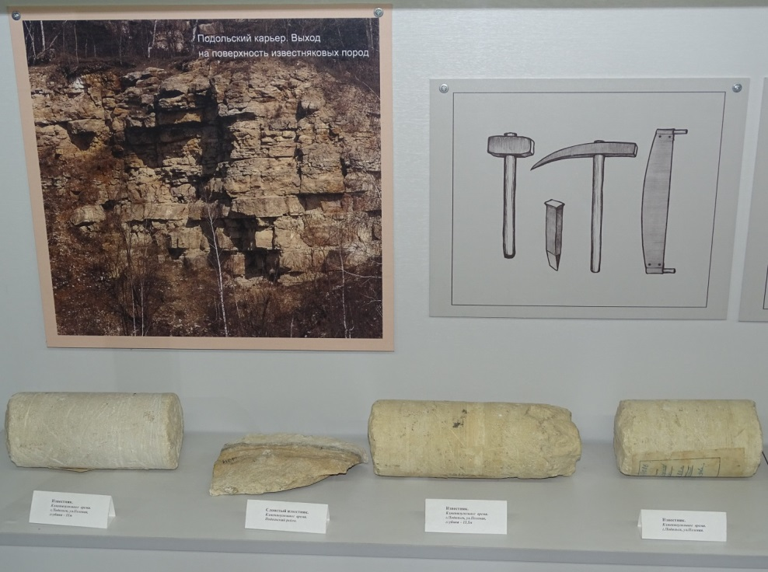
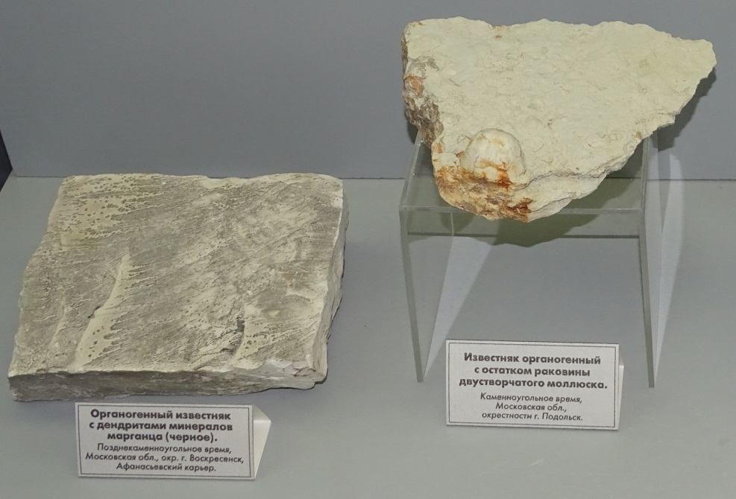
Подольский горизонт
Отложения подольского горизонта являются типично морскими мелководными осадками и в большинстве своем представлены известняками и доломитами.
В основании подольского горизонта обычно залегает слой розоватого, глинистого, мелкозернистого, тонкослоистого известняка и мергеля мощностью до 2 м. Этот слой может рассматриваться как маркирующий, так как имеет сравнительно широкое распространение.
Выше залегают известняки, доломитизированные известняки и доломиты, переслаивающиеся с глинами и мергелями.
Известняки преимущественно белые, светло-серые и зеленоватосерые, крепкие, плотные, органогенно-обломочные, с остатками фауны. Доломиты главным образом светлой желтоватой окраски, скрытокристаллические, с очень плохо сохранившимися остатками фауны.

Slide 7
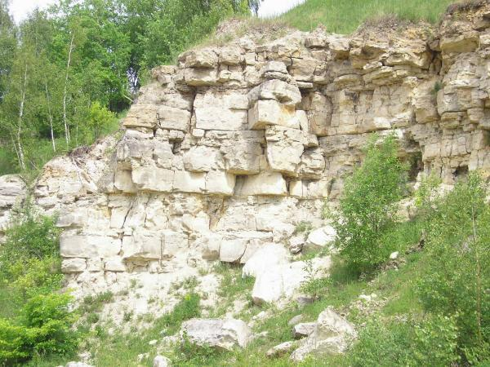
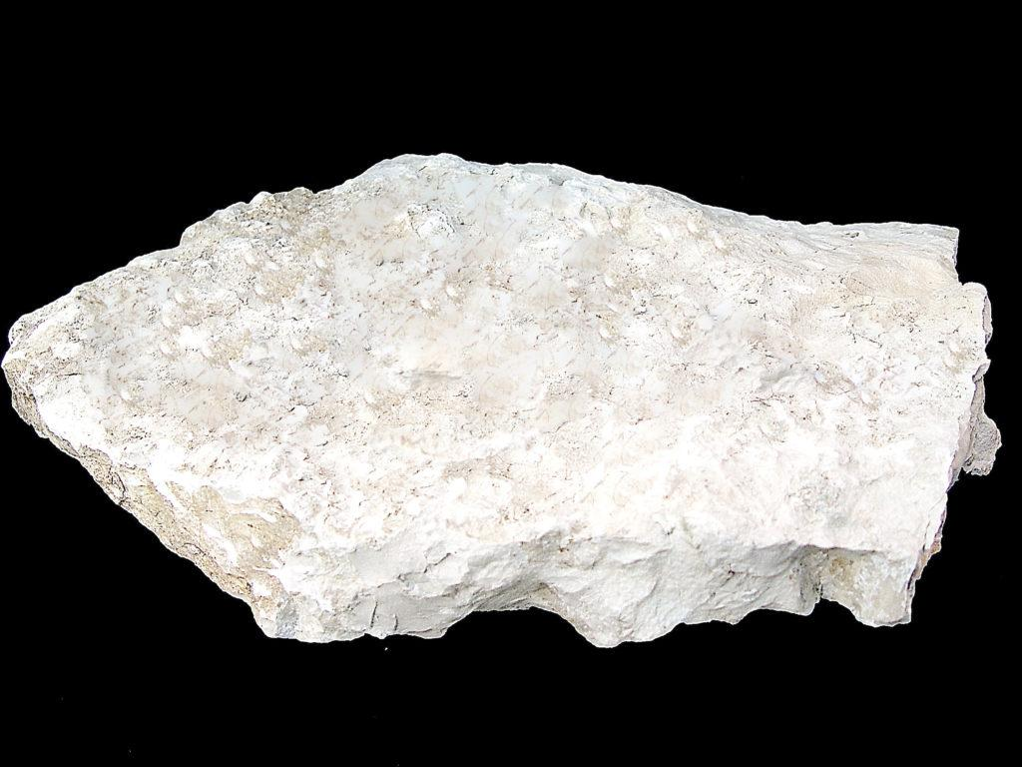
Историческая справка
В XVIII веке на берегах рек Десны, Пахры и Мочи были заложены каменоломни с целью добычи известняка и базальта для строящейся Москвы и ее окрестностей. Это были Девятовские каменоломни.
Геологически так сложился ландшафт, что камень выходит здесь на поверхность.
Белый твердый камень – известняк.

Slide 8
Территория деревни Девятское много лет назад относилась к Подольскому уезду. Ломка камня была главным занятием жителей уезда в XVIII веке, поэтому на гербе города Подольска изображены два пересекающихся каменотесных молотка в голубом поле.
Герб 1781 год
Современный герб
Употребляемые каменотесцами инструменты были изображены и на бронзовом, со следами посеребрения, знаке «Подольский городской голова».

Slide 9
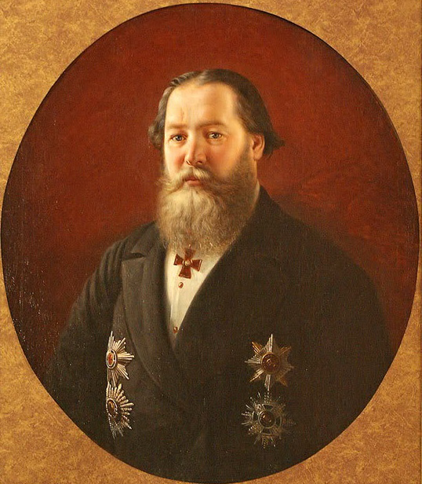
Губонин
Петр Ионович
Основатель Девятовских каменоломен, потомственный каменменщик, уроженец 1828 года деревни Борисово Коломенского уезда, имевший небольшое предприятие для обработки камня около Подольска.

Slide 10
Губонин вместе с инженером Садовским и подольским мещанином Филатьевым получил подряд на каменное обустройство Московско-Курской железной дороги и строительство каменных быков для различных мостов.
Впоследствии его называли «Железнодорожным королем» и «Железнодорожной звездой».
Губонин принимал участие и в постройке в Москве (с 1839 по 1883 годы) храма Христа Спасителя.
Постепенно Губонин передал разработки купцу Ивану Бородачеву.
В Девятовских каменоломнях в конце 19 века располагались мраморные ломки купцов Василия Александрова, Алексея Захарова и Василия Абакумова.

Slide 11
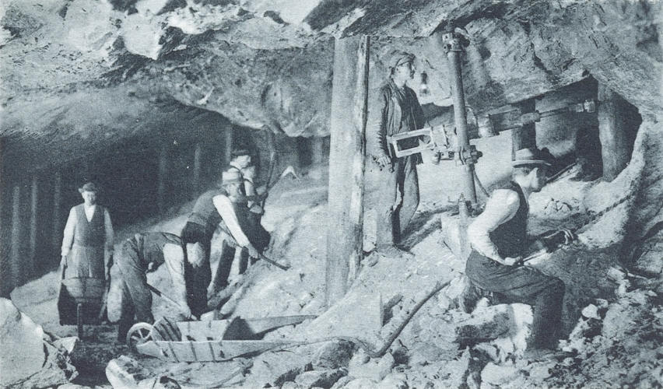
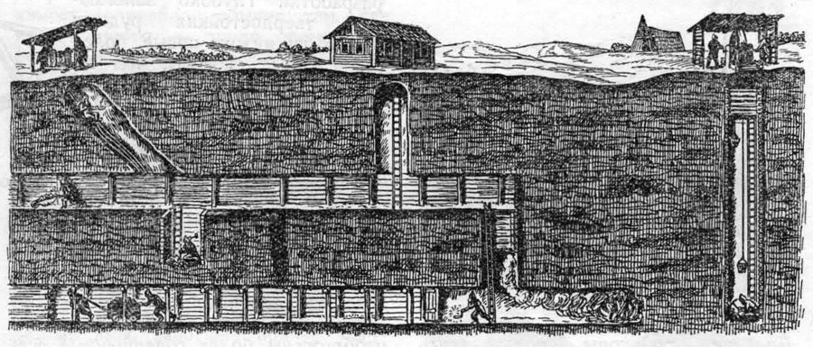
Штреки закладывались бессистемно, и очень скоро общая протяженность каменоломен составила более 20 км. Система проходов была запутана, случались частые обвалы.
Штрек – горизонтальная подземная горная выработка (искусственная полость), не имеющая выход на поверхность.

Slide 12
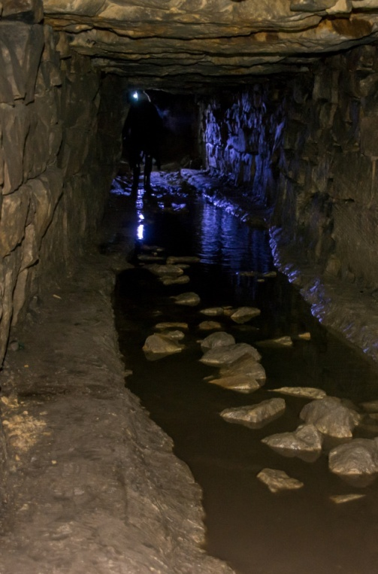
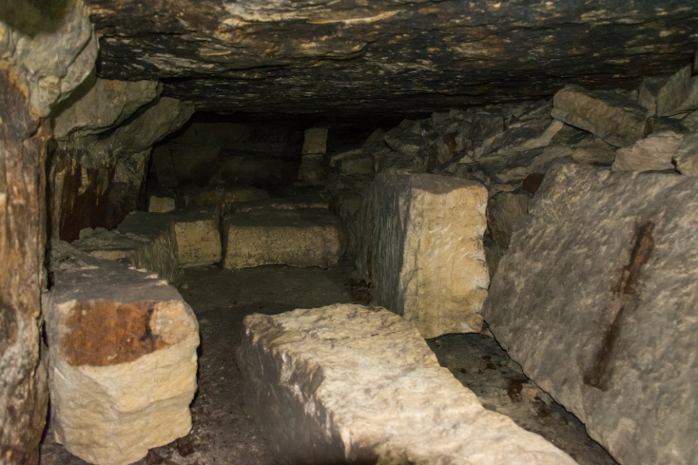
Подземные ходы каменоломен представляли собой пробитые в камне и глине штольни высотой до 1.5 м.
Высота редких гротов – до 2 – 2,5 м.
Добытые блоки вытаскивались на поверхность, а отходы забуртовывались по бокам выработки.
Штольни -
подземные ходы, пробитые в камне и глине

Slide 13
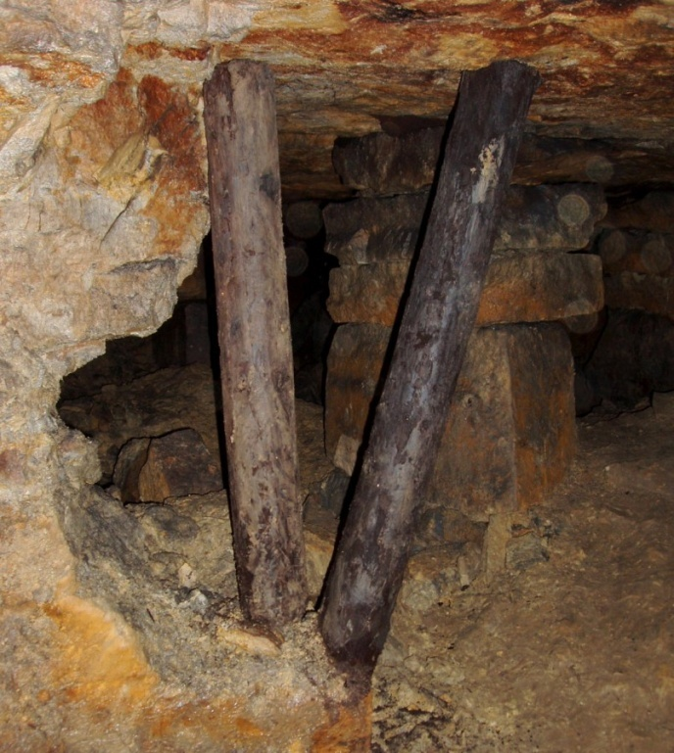
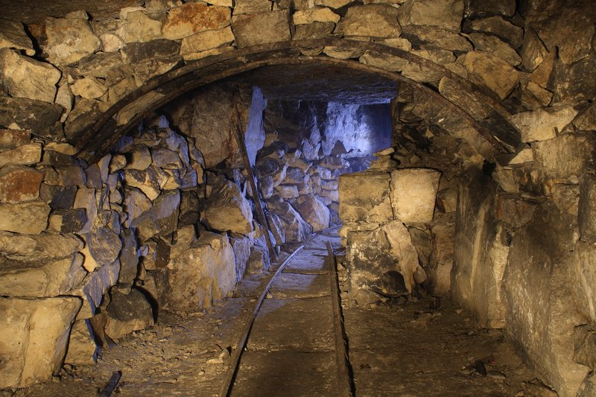
Камень из штолен вывозили на специальных вагонетках, которые тянули лошади по деревянным , а затем и железным рельсам. В некоторых местах подводы опрокидывали на склонах крутого берега, и каменные глыбы
сползали по нему на баржи, на которых было
удобно доставлять к основаниям мостов через реку
Пахру.
Рельсы для передвижения вагонеток
Подпирающие балки

Slide 14
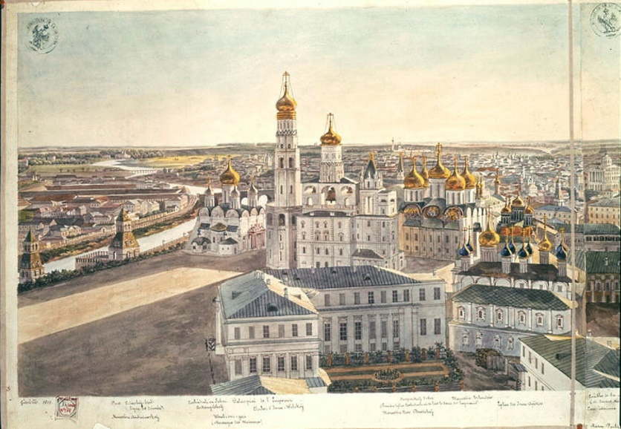
Москва после пожара 1812 г.
Наиболее интенсивное развитие Девятовских выработок пришлось на вторую половину XIX века, когда потребность в строительных материалах многократно возросла в связи с тем, что Москва и ближайшие районы отстраивались после Отечественной войны 1812 года.

Slide 15
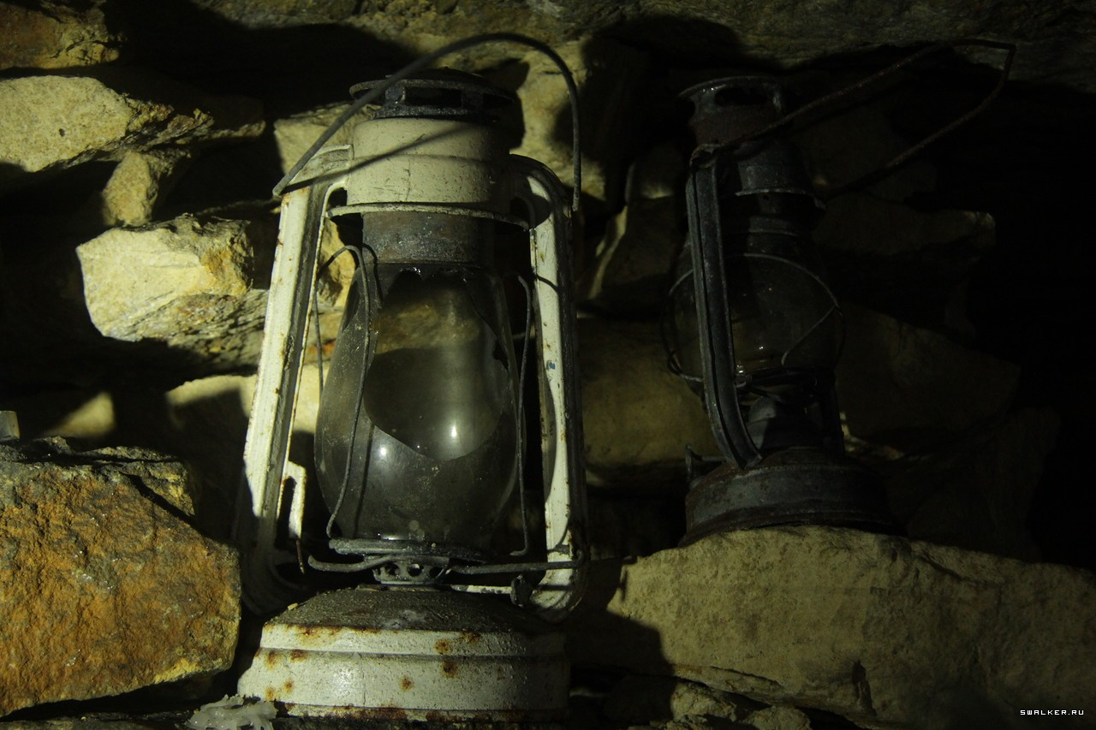
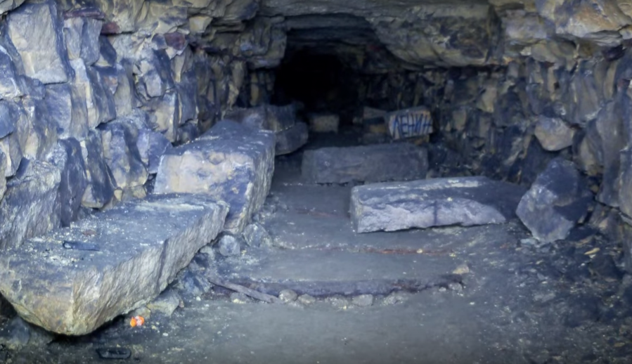
Великая Отечественная война
Во время Великой Отечественной войны в каменоломнях было оборудовано бомбоубежище. Когда фашистская авиация усиленно бомбила город, в каменоломнях укрывались жители окрестных деревень, а многие в этот период там постоянно жили.

Slide 16
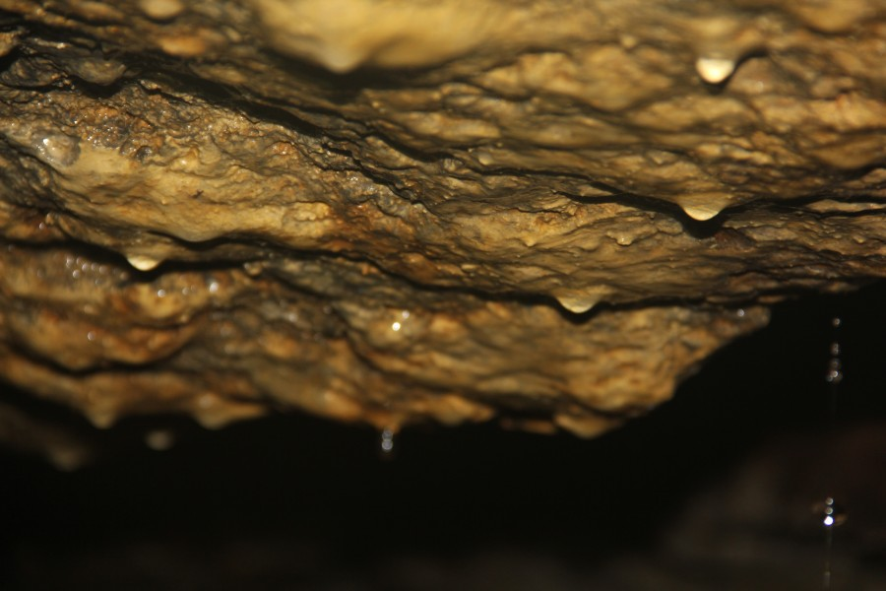
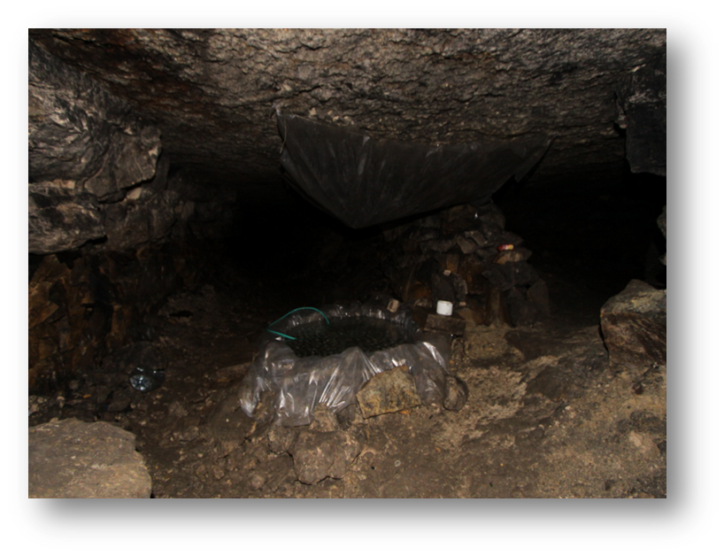
Для добычи воды обустраивались так называемые водокапы. Обычно в месте капежа подвешивается воронка из полиэтиленовой пленки, под которой ставится емкость для сбора воды. Вода полученная таким образом питьевого качества и не требует кипячения.

Slide 17
В целом в ходах было сухо, пол глиняный. Однако в некоторых местах вода выходила и выходит из пласта горизонтально, подтапливая штреки. Такие места обычно называют озерами, морями и даже океанами каменоломен.

Slide 18
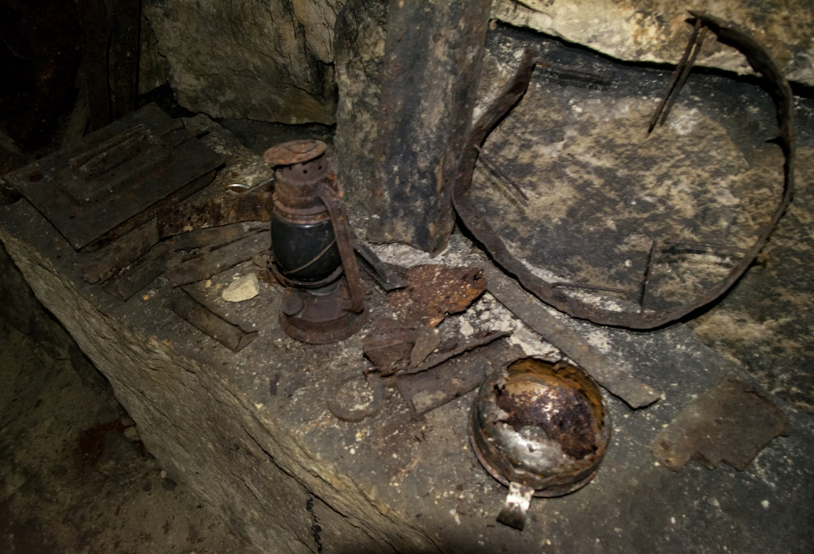
По сей день, там находятся штреки, прорубленные более 150 лет назад. Сохранились подпирающие балки и целый музей интересных находок, собранных в разное время спелеологами и искателями приключений.

Slide 19
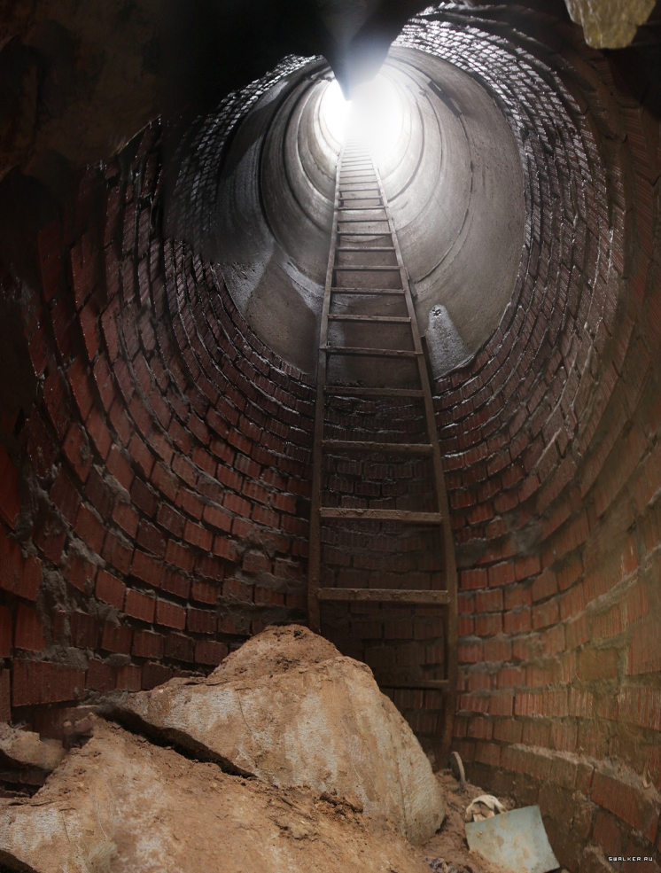
Исследование Девятовских каменоломен
В настоящее время интерес к Девятовским каменоломням вырос благодаря развитию спелеологии и диггерства.
На сегодняшний день длина изученной части составляет 11700 м.
Вход в каменоломни один –остальные засыпаны. В конце 90-х энтузиасты построили новый вход в каменоломни – был выкопан колодец, укрепленный бетонными кольцами.
Диггеры — исследователи техногенных подземных объектов.
Спелеологи — это исследователи пещер.

Slide 20
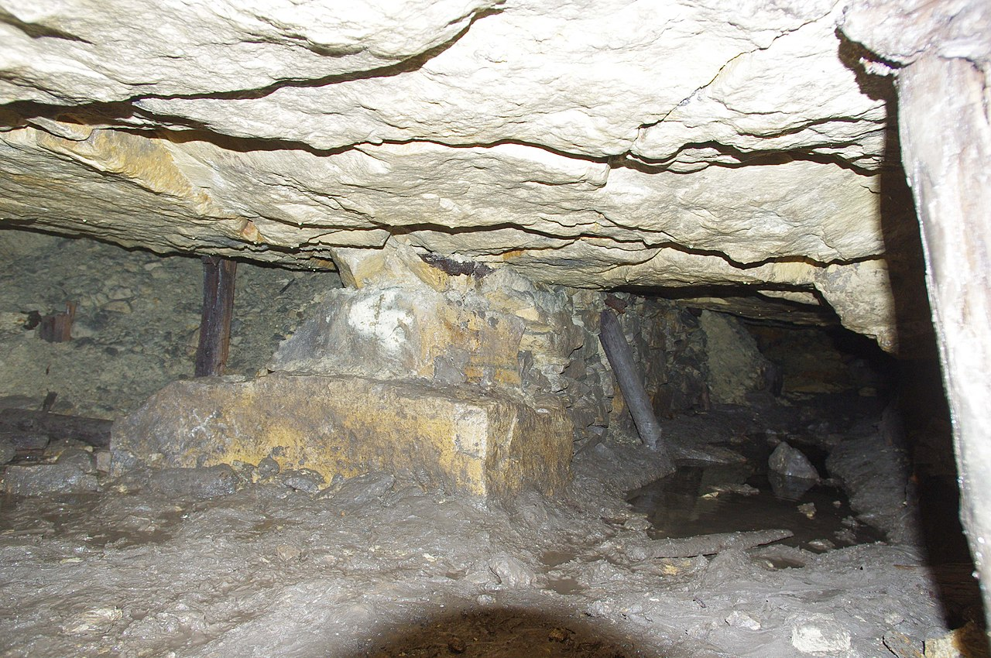
Сталактиты (греч. Σταλακτίτης — «натёкший по капле») — хемогенные отложения в карстовых пещерах в виде образований, свешивающихся с потолка (сосульки, соломинки, гребёнки, бахромы и т. п.).
Сталагмиты (от др.-греч. στάλαγμα «капля») — хемогенные отложения в карстовых пещерах в виде образований, растущих в виде конусов, столбов со дна пещер и других подземных карстовых полостей навстречу сталактитам и нередко сливающиеся с ними, образуя сталагнат.
В узком смысле сталактитами и сталагмитами называют кальцитовые натёчно-капельные образования, имеющие форму сосульки с внутренним питающим каналом («трубчатые сталактиты») или без такового.

Slide 21
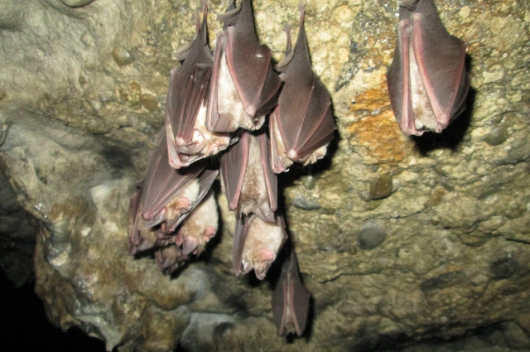
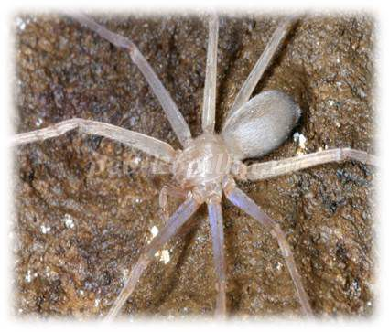
Обитатели пещер
В Силикатах водятся летучие мыши, висящие на потолке и разные каменистые насекомые.

Slide 22
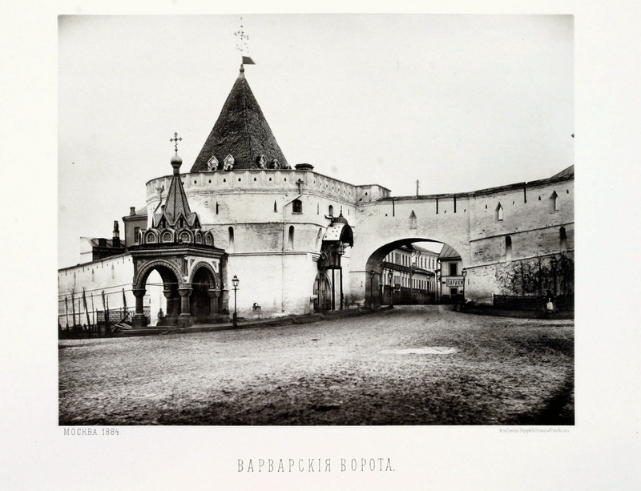
Что построено из известняка,
добытого в Девятовских каменоломнях?
Подольский белый камень, можно встретить в архитектуре всей старой Москвы вплоть до ГУМа. Именно поэтому Москву называют белокаменной.

Slide 23
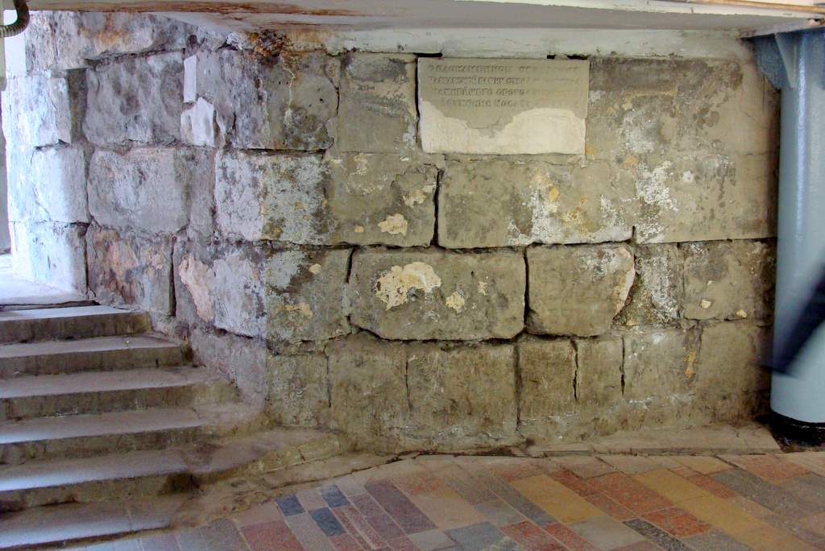
Сохранившийся фрагмент Китайгородской стены (в подземном переходе у Варварки).

Slide 24
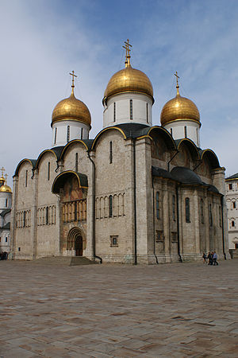
Из белого камня сложены сохранившиеся до наших дней знаменитые и заметные строения, например, Успенский собор Кремля, различные церкви и старинные палаты, которые можно и сейчас увидеть в городе.

Slide 25
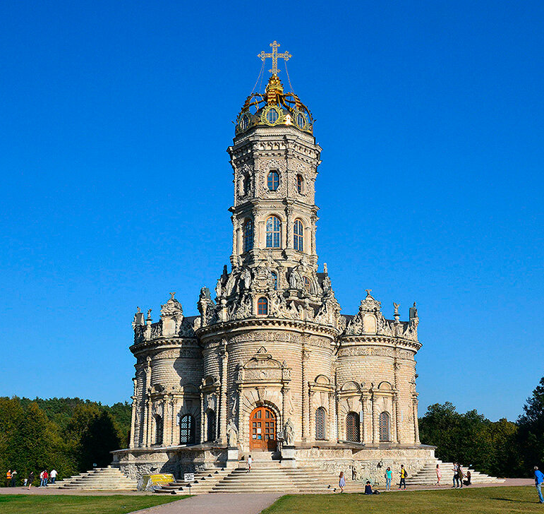
Девятовский известняк использовался для строительства храма Знамения Богородицы в Дубровицах и многих других сооружений города Подольска.

Slide 26
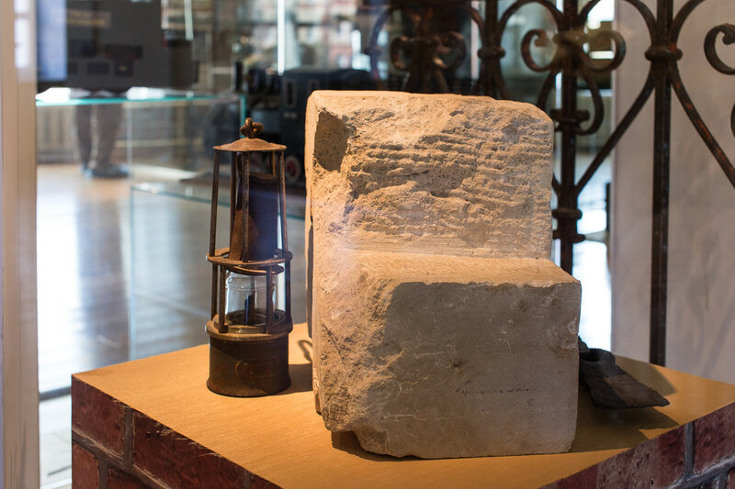
Девятовский мрамор, каменоломни и цемент в прямом и переносном смысле стали основанием города Подольска, средством роста благосостояния жителей Подольского района. Из него возводилась Москва после пожаров.
Сейчас каменоломни сошли на нет, оставив лишь опасные пустоты уже в московской земле и две золотые кирки на гербе города Подольска. Но они остаются частью истории Новой Москвы и Подольска, которую необходимо знать и помнить.

Slide 27
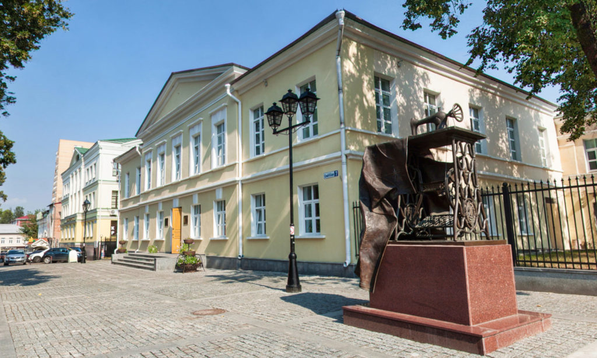
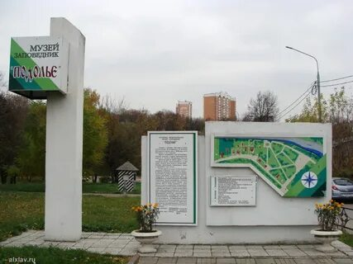
Многие интересные материалы о прошлых событиях нашего края можно узнать в краеведческом музее, музее-заповеднике «Подолье», выставочном зале.

Slide 28
Спасибо за внимание !

